Slide 1
Cây
Kiểu dữ liệu trừu tượng cây
Biểu diễn cây
Phép duyệt cây
Một số ứng dụng

Slide 2









Khái niệm cây
Kiểu dữ liệu đệ quy gồm các nút và quan hệ “cha-con”
Các khái niệm
Đường đi (path), tiền bối (ancestor), hậu duệ (descendant), nút lá (leaf), nút nhánh (branch)
Độ sâu (depth), chiều cao (height)
Cây có thứ tự (ordered tree) và không có thứ tự (unordered tree)
$$r$$
$$T_{1}$$
$$r_{1}$$
$$T_{2}$$
$$r_{2}$$
$$…$$
$$…$$
$$T_{k}$$
$$r_{k}$$
A
B
C
D
E
F
G
H
I
J
K

Slide 3
Biểu diễn cây
Nút: Bản ghi chứa các thông tin
Dữ liệu trong nút
Con trỏ tới nút cha
Danh sách con trỏ tới các nút con
Kiểu biểu diễn parent pointers
Kiểu biểu diễn left child – right sibling

Slide 4
Disjoint-Set Forest
Cấu trúc dữ liệu quản lý các tập hợp rời nhau.
Hỗ trợ hai thao tác:
Tìm tập hợp chứa một phần tử
Hợp nhất hai tập hợp
Mỗi tập hợp được biểu diễn bằng cây…

Slide 5
Bài toán
Cho $n$ viên bi: $0,1,…,n−1$, và $n$ hộp, mỗi hộp ban đầu chứa đúng một viên bi
$m$ truy vấn: Mỗi truy vấn cho bởi hai viên bi $u,v$
Trả lời: $u,v$ có thuộc hai hộp khác nhau hay không
Nếu $u,v$ thuộc hai hộp khác nhau, những viên bi trong hai hộp đó được dồn vào một hộp

Slide 6
Thuật toán
Khởi tạo: $n$ hộp, mỗi hộp gồm 1 viên bi
Truy vấn $\left(u,v\right)$:
Nếu $u$, $v$ thuộc cùng 1 hộp → bỏ qua
Nếu $u$, $v$ thuộc hai hộp khác nhau → hợp nhất hộp chứa $u$ và tập chứa $v$;

Slide 7
for (∀u = 0, 1, …, n - 1) MakeSet(u);
for (∀ truy vấn (u, v))
{
r = FindSet(u); s = FindSet(v);
if (r ≠ s)
{
Output ⟵ “YES”;
Unite(r, s);
}
else
Output ⟵ “NO”;
}
A
B
C
D
E
F
G
H
I
J
K
L

Slide 8
for (∀u = 0, 1, …, n - 1) MakeSet(u);
for (∀ truy vấn (u, v))
{
r = FindSet(u); s = FindSet(v);
if (r ≠ s)
{
Output ⟵ “YES”;
Unite(r, s);
}
else
Output ⟵ “NO”;
}
A
B
C
D
E
F
G
H
I
J
K
L

Slide 9
for (∀u = 0, 1, …, n - 1) MakeSet(u);
for (∀ truy vấn (u, v))
{
r = FindSet(u); s = FindSet(v);
if (r ≠ s)
{
Output ⟵ “YES”;
Unite(r, s);
}
else
Output ⟵ “NO”;
}
A
B
C
D
E
F
G
H
I
J
K
L

Slide 10
for (∀u = 0, 1, …, n - 1) MakeSet(u);
for (∀ truy vấn (u, v))
{
r = FindSet(u); s = FindSet(v);
if (r ≠ s)
{
Output ⟵ “YES”;
Unite(r, s);
}
else
Output ⟵ “NO”;
}
A
B
C
D
E
F
G
H
I
J
K
L

Slide 11
for (∀u = 0, 1, …, n - 1) MakeSet(u);
for (∀ truy vấn (u, v))
{
r = FindSet(u); s = FindSet(v);
if (r ≠ s)
{
Output ⟵ “YES”;
Unite(r, s);
}
else
Output ⟵ “NO”;
}
A
B
C
D
E
F
G
H
I
J
K
L

Slide 12
for (∀u = 0, 1, …, n - 1) MakeSet(u);
for (∀ truy vấn (u, v))
{
r = FindSet(u); s = FindSet(v);
if (r ≠ s)
{
Output ⟵ “YES”;
Unite(r, s);
}
else
Output ⟵ “NO”;
}
A
B
C
D
E
F
G
H
I
J
K
L

Slide 13

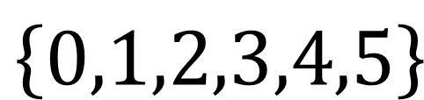


Rừng các tập rời nhau
Viên bi: $0…n−1$
Hộp chứa bi $≡$ cây
Mỗi nút chứa một viên bi
Nút $≡$ viên bi chứa trong nút
Biểu diễn cây: parent pointers $lab\left[0…n−1\right]$
$v$ không phải gốc: $lab\left[v\right]=\text{n}\text{ú}\text{t} \text{cha} \text{c}\text{ủ}\text{a} v$
$v$ là gốc: $lab\left[v\right]=−\text{S}\text{ố }\text{n}\text{ú}\text{t} \text{trong} \text{c}\text{â}\text{y} \text{g}\text{ố}\text{c} v$
Khởi tạo: $lab\left[0…n−1\right]=−1$
5
$$lab\left[5\right]=−6$$
2
3
4
$$lab\left[.\right]=5$$
0
1
$$lab\left[.\right]=3$$
$$\left\{0,1,2,3,4,5\right\}$$

Slide 14
//Dựng cây ứng với tập {u}
void MakeSet(int u)
{
lab[u] = -1;
}
for (∀u = 0, 1, …, n - 1) MakeSet(u);
for (∀ truy vấn (u, v))
{
r = FindSet(u); s = FindSet(v);
if (r ≠ s)
{
Output ⟵ “YES”;
Unite(r, s);
}
else
Output ⟵ “NO”;
}

Slide 15
/*Tìm gốc cây chứa u
Đi từ u lên gốc, trả về gốc
Dọc đường đi, đặt các nút đi qua
làm con trực tiếp của gốc
*/
int FindSet(int u)
{
return lab[u] < 0 ?
u : lab[u] = FindSet(lab[u]);
}
for (∀u = 0, 1, …, n - 1) MakeSet(u);
for (∀ truy vấn (u, v))
{
r = FindSet(u); s = FindSet(v);
if (r ≠ s)
{
Output ⟵ “YES”;
Unite(r, s);
}
else
Output ⟵ “NO”;
}

Slide 16





/*Tìm gốc cây chứa u
Đi từ u lên gốc, trả về gốc
Dọc đường đi, đặt các nút đi qua
làm con trực tiếp của gốc
*/
int FindSet(int u)
{
return lab[u] < 0 ?
u : lab[u] = FindSet(lab[u]);
}
$$r$$
$$c$$
$$b$$
$$a$$
$$u$$

Slide 17
/*Tìm gốc cây chứa u
Đi từ u lên gốc, trả về gốc
Dọc đường đi, đặt các nút đi qua
làm con trực tiếp của gốc
*/
int FindSet(int u)
{
return lab[u] < 0 ?
u : lab[u] = FindSet(lab[u]);
}
$$r$$
$$u$$
$$a$$
$$b$$
$$c$$
Nén đường
(Path Compression)

Slide 18
/*
Hợp nhất cây gốc r và cây gốc s
Gốc cây bé hơn làm con
gốc cây to hơn
*/
void Unite(int r, int s)
{
if (lab[s] < lab[r])
swap(r, s);
lab[r] += lab[s];
lab[s] = r;
}
for (∀u = 0, 1, …, n - 1) MakeSet(u);
for (∀ truy vấn (u, v))
{
r = FindSet(u); s = FindSet(v);
if (r ≠ s)
{
Output ← “YES”;
Unite(r, s);
}
else
Output ← “NO”;
}

Slide 19



/*
Hợp nhất cây gốc r và cây gốc s
Gốc cây bé hơn làm con
gốc cây to hơn
*/
void Unite(int r, int s)
{
if (lab[s] < lab[r])
swap(r, s);
lab[r] += lab[s];
lab[s] = r;
}
$$s$$
$$r$$
Hợp theo hạng
(Union – by – Rank)

Slide 20
Độ phức tạp tính toán
Đánh giá bù trừ (amortized analysis): Xét dãy $m$ thao tác MakeSet, FindSet và Unite
Thời gian thực hiện
[Hopcroft, Ullman – 1973]: $Ο\left(m\log^{∗}{n}\right)$
[Tarjan – 1979]: Không thể vượt qua rào cản $Ω\left(m.α\left(n\right)\right)$ với TH xấu nhất
[Tarjan – 1999]: $Ο\left(m.α\left(n\right)\right)$ với Disjoint-Set Forest
$α\left(n\right)≥3⇒n>7$;$α\left(n\right)≥4⇒n>2047$; $α\left(n\right)≥5⇒n>{10}^{80}$; $α\left(n\right)≥6⇒$?
⇒ có thể coi $α\left(n\right)$ là hằng số trong các ứng dụng thực tế

Slide 21
Nén đường và hợp theo hạng
Nén đường (Path Compression) | Hợp theo hạng (Union – by – Rank) | Thời gian (Worst case)
NO | NO | $$Ο\left(m.n\right)$$
NO | YES | $$Ο\left(m.\log{n}\right)$$
YES | NO | $Ο\left(m.\log{n}\right)$ (*)
YES | YES | $$Ο\left(m.α\left(n\right)\right)$$
(*): Chặt hơn là $Ο\left(m+f.\log_{2+f/n}{n}\right)$ với $f$ là số phép FindSet

Slide 22
Duyệt cây
Thứ tự của các nút trên cây
Giải mã ký pháp tiền tố và hậu tố

Slide 23
Duyệt cây
//Thứ tự trước (pre-order)
void Visit(x)
{
Output ← x;
for (∀y ∈ con(x))
Visit(y);
}
Visit(gốc);
//Thứ tự sau (post-order)
void Visit(x)
{
for (∀y ∈ con(x))
Visit(y);
Output ← x;
}
Visit(gốc);

Slide 24
Thứ tự trước và thứ tự sau
Thứ tự trước
* + / 6 2 4 – 8 3
Ký pháp tiền tố (PN)
Thứ tự sau
6 2 / 4 + 8 3 - *
Ký pháp hậu tố (RPN)
*
+
-
/
4
8
3
6
2
(6 / 2 + 4) * (8 – 3)

Slide 25
Tính giá trị biểu thức PN và RPN
Cho biểu thức số nguyên + hàm 2 biến + dấu ngoặc
Hàm:
$\min\left(a,b\right)$, $\max\left(a,b\right)$
$\text{sum}\left(a,b\right)=a+b$, $\text{dif}\left(a,b\right)=a−b$
$\gcd\left(a,b\right)$
Yêu cầu: Tính giá trị biểu thức
Ví dụ: max(gcd(sum(3,5),dif(14,2)),min(2,3)) = 4
Biểu thức có thể tính đúng mà không cần dấu ngoặc!, dấu ‘(’, ‘)’ và ‘,’ coi như chỉ có vai trò phân tách các thành phần biểu thức (token)

Slide 26
max(gcd(sum(3,5),dif(14,2)),min(2,3))
Ký pháp tiền tố
max
gcd
sum
3
5
dif
14
2
min
2
3
max
Duyệt cây theo thứ tự trước
gcd
min
sum
dif
2
3
3
5
14
2

Slide 27
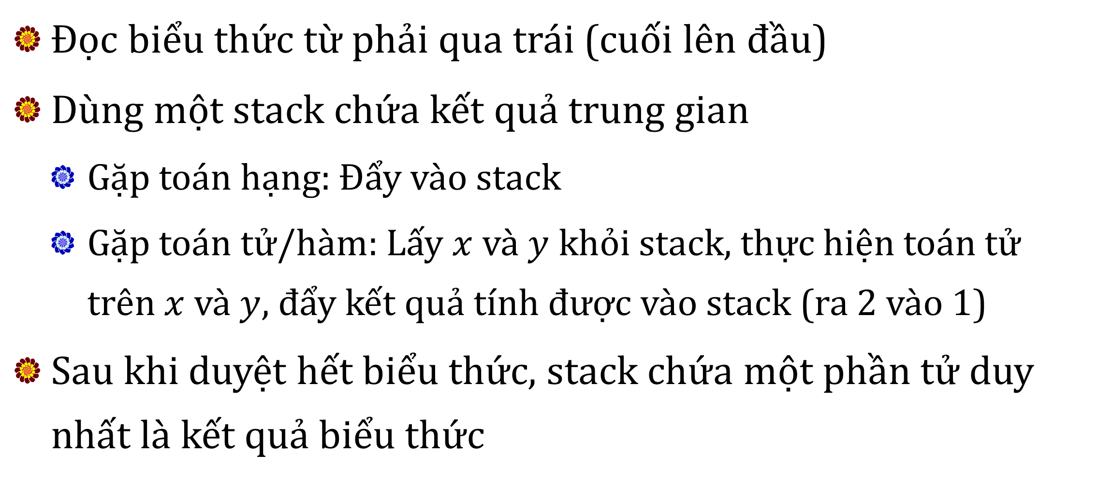
Tính biểu thức tiền tố
Đọc biểu thức từ phải qua trái (cuối lên đầu)
Dùng một stack chứa kết quả trung gian
Gặp toán hạng: Đẩy vào stack
Gặp toán tử/hàm: Lấy $x$ và $y$ khỏi stack, thực hiện toán tử trên $x$ và $y$, đẩy kết quả tính được vào stack (ra 2 vào 1)
Sau khi duyệt hết biểu thức, stack chứa một phần tử duy nhất là kết quả biểu thức

Slide 28
Tính biểu thức tiền tố
stack = ∅;
for (∀token đọc từ phải qua trái)
if (token là toán hạng) stack.push(token);
else //token là hàm f
{
x = stack.top(); stack.pop();
y = stack.top(); stack.pop();
stack.push(f(x, y));
}
Output ← stack.top();

Slide 29
max(gcd(sum(3, 5), dif(14, 2)), min(2, 3))
max
gcd
sum
3
5
dif
14
2
min
2
3
top
max
Stack
gcd
min
sum
dif
2
3
3
5
14
2

Slide 30
max(gcd(sum(3, 5), dif(14, 2)), min(2, 3))
max
gcd
sum
3
5
dif
14
2
min
=
2
top
max
Stack
gcd
min
sum
dif
2
3
2
3
5
14
2
3

Slide 31
max(gcd(sum(3, 5), dif(14, 2)), min(2, 3))
max
gcd
sum
3
5
dif
14
2
top
max
Stack
gcd
min
sum
dif
2
3
3
5
14
2
2

Slide 32
max(gcd(sum(3, 5), dif(14, 2)), min(2, 3))
max
gcd
sum
3
5
dif
=
12
top
max
Stack
gcd
min
14
sum
dif
2
3
2
3
5
14
2
2

Slide 33
max(gcd(sum(3, 5), dif(14, 2)), min(2, 3))
max
gcd
sum
3
5
top
max
Stack
gcd
min
sum
dif
2
3
12
3
5
14
2
2

Slide 34
max(gcd(sum(3, 5), dif(14, 2)), min(2, 3))
max
gcd
sum
=
8
top
max
3
Stack
gcd
min
5
sum
dif
2
3
12
3
5
14
2
2

Slide 35
max(gcd(sum(3, 5), dif(14, 2)), min(2, 3))
max
gcd
=
4
top
max
Stack
gcd
min
8
sum
dif
2
3
12
3
5
14
2
2

Slide 36
max(gcd(sum(3, 5), dif(14, 2)), min(2, 3))
max
=
4
top
max
Stack
gcd
min
sum
dif
2
3
4
3
5
14
2
2

Slide 37
Thứ tự tính toán
Quy trình
Tính nhánh phải
Tính nhánh trái
Tính gốc
Nhược điểm của quy trình này?
Tại sao ký pháp nghịch đảo Ba-lan lại “thuận” hơn?
4
max
gcd
min
sum
dif
2
3
3
5
14
2
2
4

Slide 38
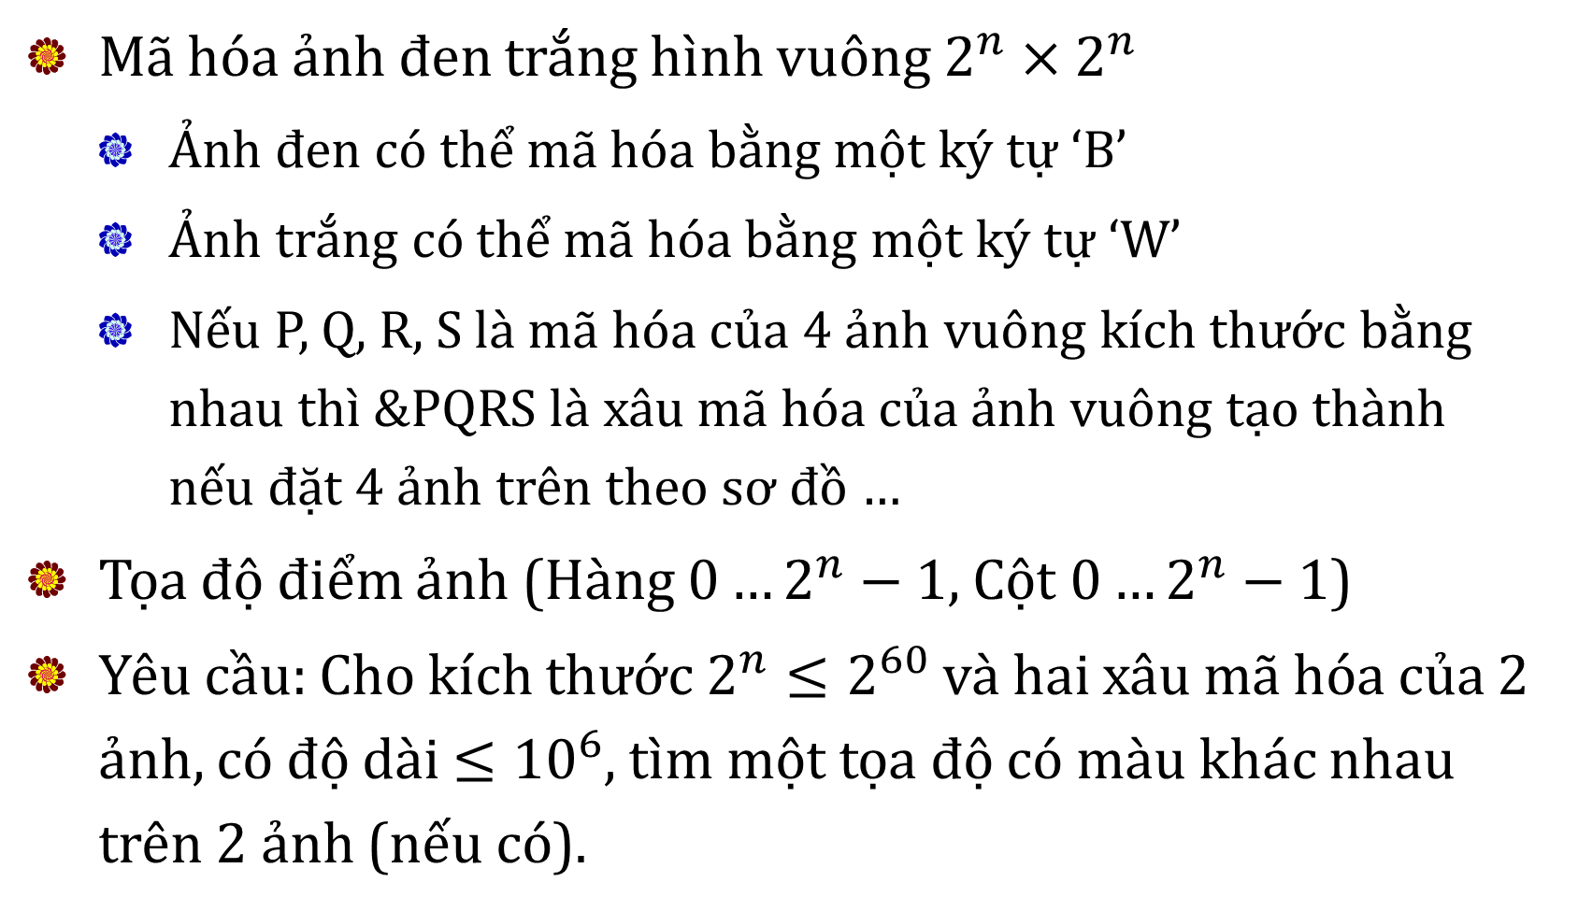
Đối sánh ảnh
Mã hóa ảnh đen trắng hình vuông $2^{n}×2^{n}$
Ảnh đen có thể mã hóa bằng một ký tự ‘B’
Ảnh trắng có thể mã hóa bằng một ký tự ‘W’
Nếu P, Q, R, S là mã hóa của 4 ảnh vuông kích thước bằng nhau thì &PQRS là xâu mã hóa của ảnh vuông tạo thành nếu đặt 4 ảnh trên theo sơ đồ …
Tọa độ điểm ảnh (Hàng $0…2^{n}−1$, Cột $0…2^{n}−1$)
Yêu cầu: Cho kích thước $2^{n}≤2^{60}$ và hai xâu mã hóa của 2 ảnh, có độ dài $≤{10}^{6}$, tìm một tọa độ có màu khác nhau trên 2 ảnh (nếu có).
P
Q
R
S
B
B
B
W
B
B
W
B
W
W
B
W
W
W
B
W
&B&BWWBW&BWBW
&&BBBB&BWWBW&BWBW

Slide 39

Ảnh ≡ Cây tứ phân
Lá: Ảnh đen/trắng
Nhánh: Có 4 con P, Q, R, S ứng với 4 phần ảnh
Biểu diễn: Đánh số nút từ 0 tới $n−1$
Mảng màu (char): $c\left[0…n−1\right]$
Mảng con (int):
$P\left[0…n−1\right]$
$Q\left[0…n−1\right]$
$R\left[0…n−1\right]$
$S\left[0…n−1\right]$

Slide 40
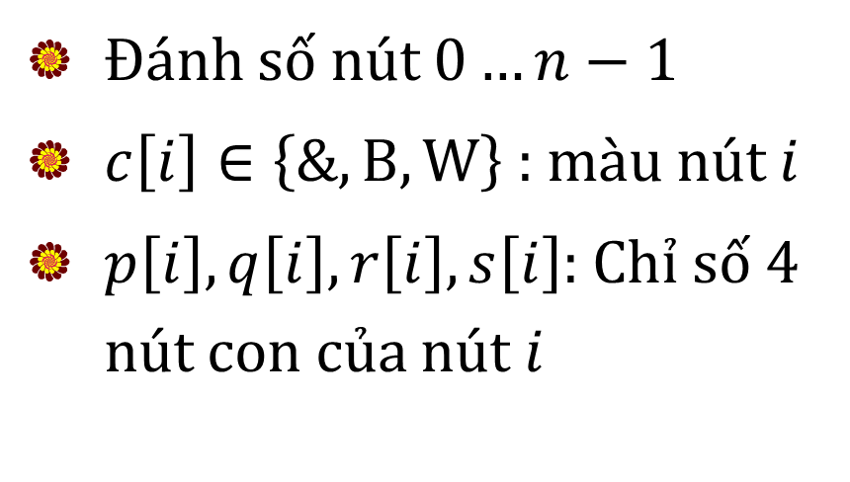
Ảnh ≡ Cây tứ phân
Lá (chứa ký tự B/W): Ảnh đen/trắng
Nhánh (chứa ký tự &): Có 4 con P, Q, R, S ứng với 4 phần ảnh
Duyệt theo thứ tự trước → xâu mã
B
B
B
W
B
B
W
B
W
W
B
W
W
W
B
W
&
Đánh số nút $0…n−1$
$c\left[i\right]∈\left\{\text{\&},\text{B},\text{W}\right\}$ : màu nút $i$
$p\left[i\right],q\left[i\right],r\left[i\right],s\left[i\right]$: Chỉ số 4 nút con của nút $i$
B
&
W
&
B
W
W
B
B
W
B
W
0
1
2
3
4
5
6
7
8
9
10
11
12
&
B
&
B
W
W
B
W
&
B
W
B
W

Slide 41
Dựng cây từ xâu mã hóa
Đánh số các nút từ 0 tới $n−1$, đồng nhất nút ≡ chỉ số.
Khởi tạo stack rỗng chứa các nút
Duyệt xâu mã hóa từ phải qua trái, mỗi lần đọc ký tự $c\left[i\right]$, tính luôn $p\left[i\right],q\left[i\right], r\left[i\right],s\left[i\right]$:
Nếu $c\left[i\right]∈\left\{B,W\right\}$, gán $p\left[i\right]=q\left[i\right]=r\left[i\right]=s\left[i\right]=−1$ (giá trị đặc biệt)
Nếu $c\left[i\right]=\text{\&}$, gán $p\left[i\right]$, $q\left[i\right]$, $r\left[i\right]$, $s\left[i\right]$ lần lượt bằng 4 giá trị lấy ra từ stack
Đẩy $i$ vào stack.
Kết thúc: stack còn lại đúng 1 nút: nút gốc của cây biểu diễn ảnh

Slide 42
top
stack
0
0
1
1
2
2
3
3
4
4
5
5
6
6
7
7
8
8
9
9
10
10
11
11
12
12
&
B
&
B
W
W
B
W
&
B
W
B
W

Slide 43
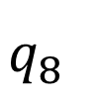
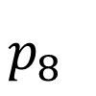
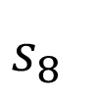
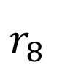
top
$$p_{8}$$
$$q_{8}$$
$$r_{8}$$
$$s_{8}$$
stack
9
10
11
0
0
1
1
2
2
3
3
4
4
5
5
6
6
7
7
8
8
9
10
11
12
12
&
B
&
B
W
W
B
W
&
B
W
B
W

Slide 44
top
$$p_{8}$$
$$q_{8}$$
$$r_{8}$$
$$s_{8}$$
stack
9
10
11
12
0
0
1
1
2
2
3
3
4
4
5
5
6
6
7
7
8
9
10
11
12
8
&
B
&
B
W
W
B
W
&
B
W
B
W

Slide 45
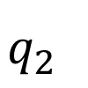
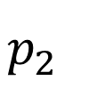
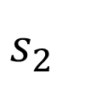
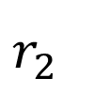
top
3
4
$$p_{2}$$
$$q_{2}$$
$$r_{2}$$
$$s_{2}$$
$$p_{8}$$
$$q_{8}$$
$$r_{8}$$
$$s_{8}$$
stack
5
9
10
11
12
6
7
0
0
1
1
2
2
3
4
5
6
7
8
9
10
11
12
8
&
B
&
B
W
W
B
W
&
B
W
B
W

Slide 46
top
$$p_{2}$$
$$q_{2}$$
$$r_{2}$$
$$s_{2}$$
$$p_{8}$$
$$q_{8}$$
$$r_{8}$$
$$s_{8}$$
stack
3
4
5
6
9
10
11
12
2
7
0
0
1
1
2
3
4
5
6
7
8
9
10
11
12
8
&
B
&
B
W
W
B
W
&
B
W
B
W

Slide 47
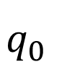
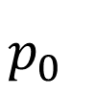
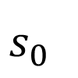
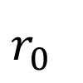
top
$$p_{0}$$
$$q_{0}$$
$$r_{0}$$
$$s_{0}$$
$$p_{2}$$
$$q_{2}$$
$$r_{2}$$
$$s_{2}$$
$$p_{8}$$
$$q_{8}$$
$$r_{8}$$
$$s_{8}$$
stack
1
3
4
5
6
9
10
11
12
2
7
0
0
1
2
3
4
5
6
7
8
9
10
11
12
8
&
B
&
B
W
W
B
W
&
B
W
B
W

Slide 48
top
$$p_{0}$$
$$q_{0}$$
$$r_{0}$$
$$s_{0}$$
1
2
7
8
$$p_{2}$$
$$q_{2}$$
$$r_{2}$$
$$s_{2}$$
$$p_{8}$$
$$q_{8}$$
$$r_{8}$$
$$s_{8}$$
stack
3
4
5
6
9
10
11
12
0
1
2
3
4
5
6
7
8
9
10
11
12
0
&
B
&
B
W
W
B
W
&
B
W
B
W

Slide 49
Tổ chức dữ liệu
const int maxL = 1e6;
int n; //Số nút
struct TPoint
{
int64_t x, y;
};
struct TNode //Cấu trúc nút
{
char c; //Màu
int child[2][2]; //4 con
TPoint TopLeft; //góc trên trái
};
struct TTree
{
int nNodes; //Số nút
TNode node[maxL];
void Build…
void SetTopLeft…
int Find…
}
TTree tree1, tree2; //Hai ảnh

Slide 50
void TTree::Build(s): Dựng cây từ xâu s
stack<int> Stack;
nNodes = s.Length();
for (i = nNodes - 1; i >= 0; --i)
{
node[i].c = s[i];
for (j = 0; j < 2; ++j)
for (k = 0; k < 2; ++k)
if (s[i] ≠ '&')
node[i].child[j][k] = -1;
else
{
node[i].child[j][k] = Stack.top(); Stack.pop();
}
Stack.push(i);
}

Slide 51
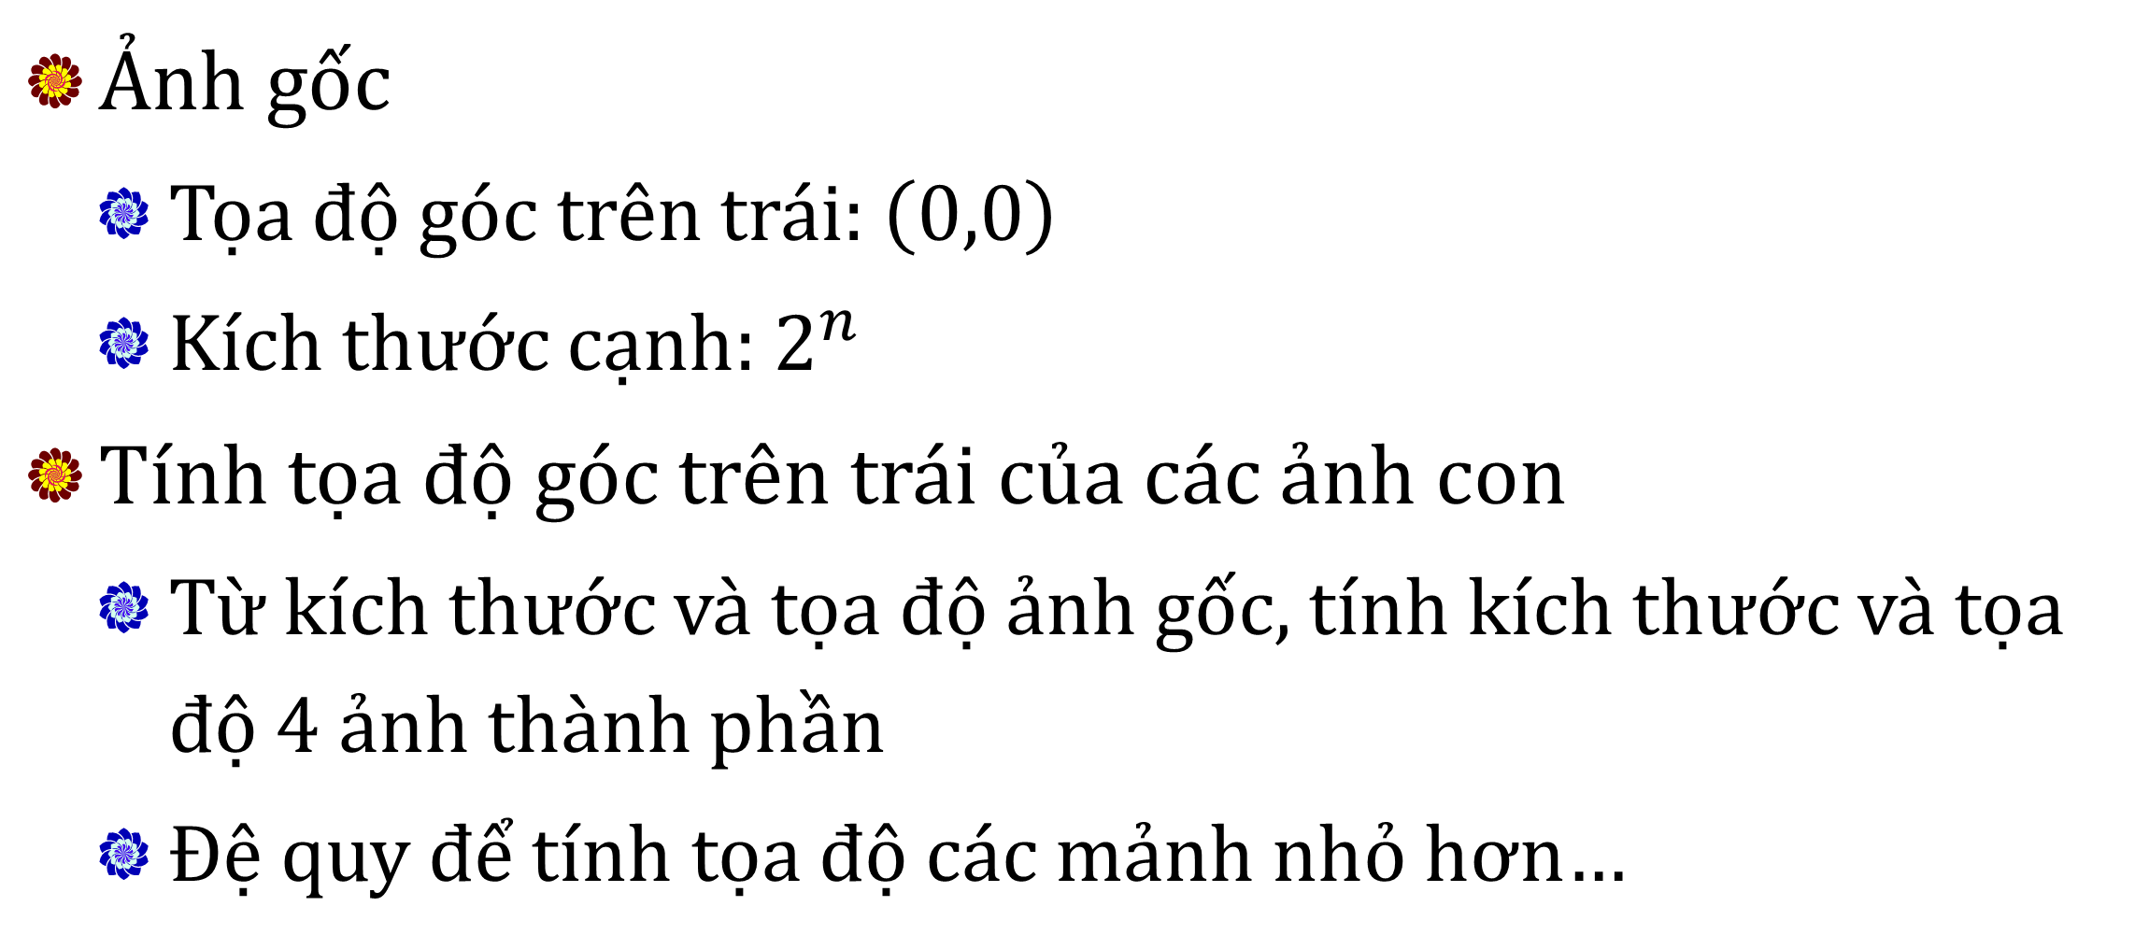
Tính các tọa độ góc trên trái
Ảnh gốc
Tọa độ góc trên trái: $\left(0,0\right)$
Kích thước cạnh: $2^{n}$
Tính tọa độ góc trên trái của các ảnh con
Từ kích thước và tọa độ ảnh gốc, tính kích thước và tọa độ 4 ảnh thành phần
Đệ quy để tính tọa độ các mảnh nhỏ hơn…

Slide 52
void TTree::SetTopLeft(i, x, y, half)
//Đặt tọa độ góc trái trên của nút i thành (x, y)
//half = ½ kích thước cạnh của vùng i
if (i < 0) return;
node[i].TopLeft = {x, y};
for (j = 0; j < 2; ++j)
for (k = 0; k < 2; ++k)
SetTopLeft(node[i].child[j][k],
x + j * half, y + k * half, half / 2);
}
SetTopLeft(0, 0, 0, 2^{n - 1});

Slide 53
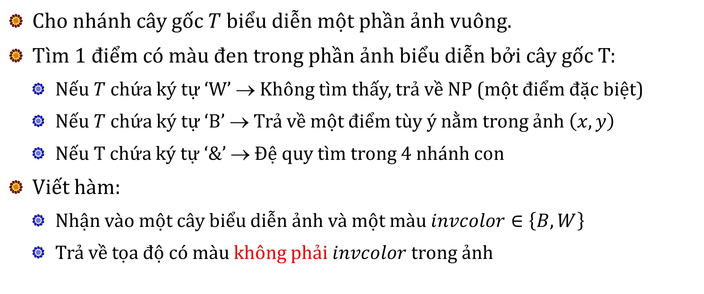
Tìm điểm màu đen
Cho nhánh cây gốc $T$ biểu diễn một phần ảnh vuông.
Tìm 1 điểm có màu đen trong phần ảnh biểu diễn bởi cây gốc T:
Nếu $T$ chứa ký tự ‘W’ → Không tìm thấy, trả về NP (một điểm đặc biệt)
Nếu $T$ chứa ký tự ‘B’ → Trả về một điểm tùy ý nằm trong ảnh $\left(x,y\right)$
Nếu T chứa ký tự ‘&’ → Đệ quy tìm trong 4 nhánh con
Viết hàm:
Nhận vào một cây biểu diễn ảnh và một màu $invcolor∈\left\{B,W\right\}$
Trả về tọa độ có màu không phải $invcolor$ trong ảnh

Slide 54
TPoint TTree::Find(i, invcolor)
//Tìm điểm có màu khác invcolor trong nút i,
//trả về điểm NP nếu không thấy, NP: Một tọa độ đặc biệt nằm ngoài ảnh
{
if (node[i].c ≠ '&')
return node[i].c == invcolor ? NP : node[i].TopLeft;
for (j = 0; j < 2; ++j)
for (k = 0; k < 2; ++k)
{
TPoint temp = Find(node[i].child[j][k], invcolor);
if (temp ≠ NP) return temp;
}
return NP;
}

Slide 55
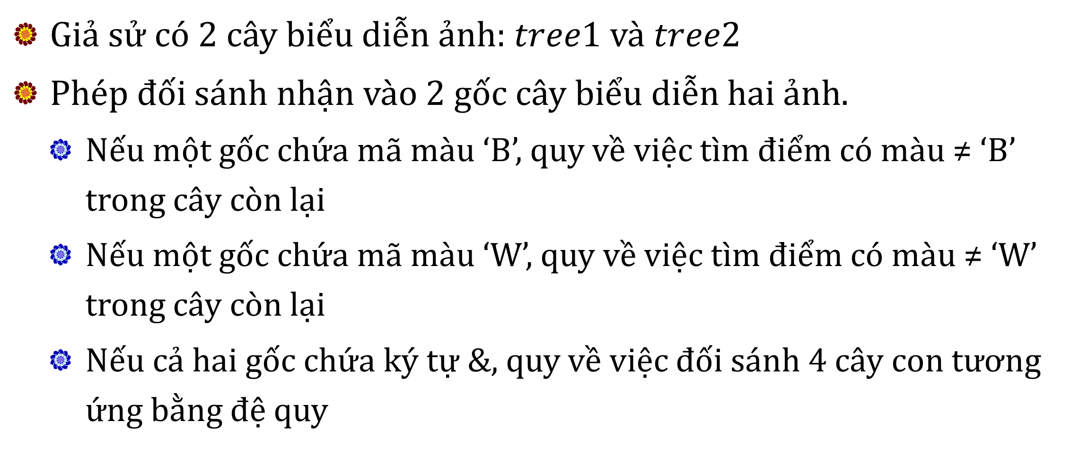
Đối sánh
Giả sử có 2 cây biểu diễn ảnh: $tree1$ và $tree2$
Phép đối sánh nhận vào 2 gốc cây biểu diễn hai ảnh.
Nếu một gốc chứa mã màu ‘B’, quy về việc tìm điểm có màu ≠ ‘B’ trong cây còn lại
Nếu một gốc chứa mã màu ‘W’, quy về việc tìm điểm có màu ≠ ‘W’ trong cây còn lại
Nếu cả hai gốc chứa ký tự &, quy về việc đối sánh 4 cây con tương ứng bằng đệ quy

Slide 56
TPoint DifPoint(r, s) //r: gốc tree1, s: gốc tree2
if (tree1.node[r].c ≠ '&') //tree1 là ảnh đơn sắc
return tree2.Find(s, tree1.node[r].c);
if (tree[2].c[s] ≠ '&') //tree2 là ảnh đơn sắc
return tree1.Find(r, tree2.node[s].c);
//Hai cây đều là ảnh hỗn hợp (&)
for (j = 0; j < 2; ++j)
for (k = 0; k < 2; ++k)
{
TPoint temp = DifPoint(tree1.child[j][k], tree2.child[j][k]);
if (temp ≠ NP) return temp;
}
return NP;

